Slide 1
SUCESIONES Y SERIES

Slide 2
Sucesiones numéricas
Es una aplicación del conjunto de los números Naturales en los Reales o Complejos.
Ejemplo: La sucesión de los números pares
Imagen: an 2, 4, 6, 8, 10, 12, 14, 16, …..
Dominio: n 1 2 3 4 5 6 7 8

Slide 3
Dominio
Imagen

Slide 4
Sucesiones numéricas
Representan listas ordenadas de elementos.
Se define como una función de un subconjunto de los Naturales en uno S (Real o Complejo). Usamos la notación a_{n} para designar la imagen del entero n. Llamamos a_{n} al término de la sucesión.
Ejemplo:
Subconjunto de N: 1 2 3 4 5 …
S: 2 4 6 8 10 …

Slide 5
Término general de una sucesión
Representa un término cualquiera de la sucesión
a) Una ley de formación, la fórmula del término general, a_{n} , permite determinar cualquier término de la sucesión.
Ejemplos:
En la sucesión de los números pares: 2, 4, 6, 8, …
El término general es: a_{n} = 2n
En la sucesión: 1, 4, 9, 16, 25, …
El término general es: a_{n} = n²
En la sucesión de los números impares: 1, 3, 5, 7, …
El término general es: a_{n} = 2n -1

Slide 6
Término general de una sucesión
b) Dando suficientes términos iniciales para establecer un patrón.
1, 4, 7, 10, 13, 16, …
a_{n}= 1 , a_{n+1} =a_{n} + 3

Slide 8
Sucesiones recurrentes
Los términos de estas sucesiones se obtienen a partir de los anteriores.
Ejemplo: La sucesión de Fibonacci
1, 1, 2, 3, 5, 8, 13, …
¿Cuál es la ley de formación?
Cada término es la suma de los dos anteriores:
a₁= 1, a₂= 1, a_{n}= a_{n-1}+ a_{n-2}

Slide 9
Sucesiones aritméticas
Son sucesiones el las que cada término se obtiene a partir del anterior sumándole una cantidad constante llamada, d, diferencia.
¿Cuál es la sucesión si el primer término, a₁ = 3 y la diferencia, d = 2 ?:
3, 5, 7, 9, 11, 13, 15, …
Cuál es la diferencia de la siguiente sucesión aritmética:
1, 5, 9, 13, 17, 21, 25, …
d = 4

Slide 10
Ejemplos de sucesiones aritméticas
En la sucesión numérica del número de cuadrados azules. ¿Cuál es el valor del primer término? ¿Cuál es la diferencia?
En la sucesión numérica del número de cuadrados verdes. ¿Cuál es el valor del primer término? ¿Cuál es la diferencia?

Slide 11
Sucesiones geométricas
Son sucesiones en las que cada término se obtiene a partir del anterior multiplicándolo por una cantidad constante llamada, r, razón.
Cuál es la sucesión si el primer término, a₁ = 3 y la razón, r = 2:
3, 6, 12, 24, 48, 96,192, …
Cuál es la razón de la siguiente progresión geométrica:
2, 6, 18, 54, 162, 486, …
r = 3
En una sucesión geométrica el cociente entre dos términos consecutivos es una constante.

Slide 12
Sucesiones geométricas crecientes, decrecientes y oscilantes
Una sucesión geométrica es creciente si su razón r es mayor que 1
Por ejemplo la sucesión de los múltiplos de 3:
3, 9, 27, 81, 243, …
Una sucesión geométrica es decreciente si su razón r es mayor que 0 y menor que 1
Por ejemplo la sucesión con r = 1/2 y a₁ = 1:
1, 1/2, 1/4, 1/8, ….
Una sucesión geométrica es oscilante si su razón r es un número negativo
Por ejemplo la sucesión con r = -1 y a₁ = 1:
1, -1, 1, -1, 1, -1. …

Slide 13
Sucesiones convergentes y divergentes
Una sucesión converge a L :
Si para cada número positivo Ɛ; existe en correspondencia un número positivo N, tal que para
$${\underset{n−>∞}{lím}}^{}{a_{n}}_{}=_{}L$$

Slide 16
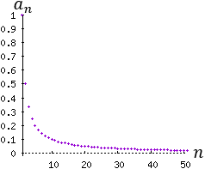
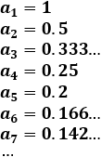
La sucesión a(n)=1/n es convergente a 0. Sus primeros términos son

Slide 17
Sucesiones convergentes y divergentes
En caso de no cumplirse con lo anterior, se dice que la sucesión es divergente.
Por Infinitud
1, 4, 7, 10, 13, 16, …
Por oscilación
1, -1, 1, -1, 1, -1. …

Slide 20
Sucesión divergente

Slide 21
Representación gráfica

Slide 23
Series numéricas

Slide 24
Series numéricas

Slide 28
Sucesiones de funciones

Slide 31
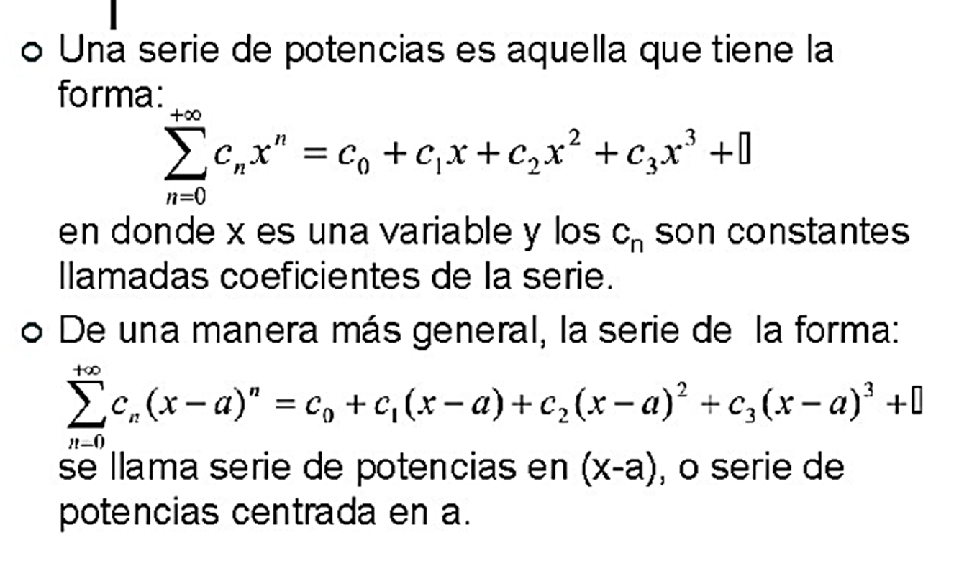
Series de potencias

Slide 32
Series de potencias

Slide 34
Series de potencias

Slide 35
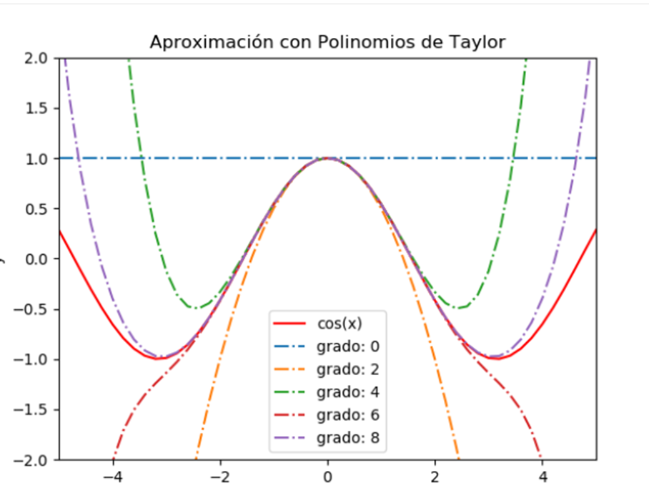

Slide 36
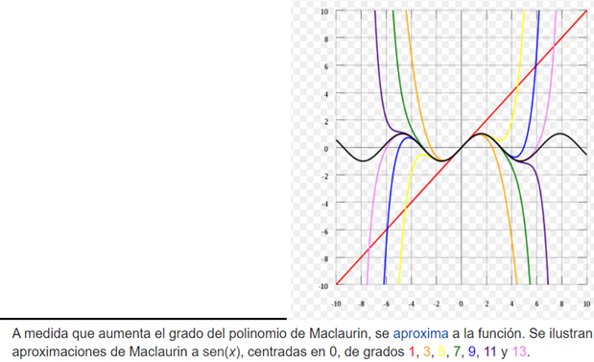

Slide 39
Series de funciones complejas

Slide 41
Serie de Fourier

Slide 42
Serie de Fourier

Slide 43
Serie de Fourier
Serie cuyos términos son funciones trigonométricas (senos y cosenos).
Permite obtener desarrollos en series para funciones periódicas.

